Slide 1


Rețele sociale

Slide 2
Introducere
Retele sociale
a devenit foarte populară în ultimii ani, oferind utilizatorilor o platformă de comunicare cu familia, prietenii și colegii..
și Rețelele sociale se referă la utilizarea site-urilor de social media bazate pe internet pentru conectarea și comunicarea cu prietenii, familia, colegii, clienții sau clienții.
au serverele lor în centre de date amplasate împreună cu principalele puncte de acces la rețea de internet (NAP).

Slide 3
Roluri în rețelele sociale
Roluri în rețelele sociale Figura 1 prezintă câteva domenii în care rețelele sociale joacă un rol:
Divertisment
construirea de oportunitati de afaceri
făcând o carieră
îmbunătățirea abilităților sociale
dezvoltarea relațiilor cu alți indivizi

Slide 4

Roluri în rețelele sociale
Figura 1: Rolurile rețelelor sociale

Slide 5
Roluri în rețelele sociale
Rețele sociale :
este o bază pentru marketerii care caută clienți, pentru creșterea recunoașterii mărcii, încurajarea loialității mărcii, îmbunătățirea ratelor de conversie, oferirea de acces și interacțiune cu clienții noi, recenti și vechi..
face posibil, prin partajarea postărilor de blog, imagini, videoclipuri sau comentarii pe rețelele sociale, ca mai mulți oameni să viziteze site-ul companiei și să devină clienți.
face dificil să ții pasul cu schimbările și, de asemenea, influențează rata de succes în marketing a unei companii.

Slide 6
Roluri în rețelele sociale
Cele mai populare site-uri de rețele sociale din Statele Unite și Europa sunt :
Facebook
Instagram
Twitter
YouTube
WhatsApp
LinkedIn care ajută la conectarea profesioniștilor cu colegii de muncă, contactele de afaceri și angajatorii.

Slide 7

Roluri în rețelele sociale
Figura 2: Numărul de utilizatori pe platforme (https://www.dreamgrow.com/top

Slide 8
Funcționalitatea rețelelor sociale
Rețelele sociale se bazează pe dezvoltarea și menținerea relațiilor personale și de afaceri folosind tehnologia și site-urile de rețele sociale care permit oamenilor și corporațiilor să se conecteze între ele, dezvoltând relații, partajând informații, idei și mesaje.
Membrii familiei ar putea rămâne conectați prin intermediul rețelelor sociale personale, cum ar fi Facebook, să partajeze fotografii și să trimită alte mesaje din viața lor.
Oamenii se pot conecta și cu alții (străini) care împărtășesc aceleași interese.
Există, de asemenea, dezavantaje legate de rețelele sociale, inclusiv răspândirea dezinformării și costul ridicat al utilizării și menținerii profilurilor de rețele sociale.

Slide 9
Funcționalitatea rețelelor sociale
Funcționalitatea platformelor sociale poate fi clasificată în:
Funcțiile de rețea servesc la stimularea relațiilor sociale între utilizatori în cadrul platformelor virtuale și oferă funcționalitate pentru construirea și întreținerea graficului rețelei sociale.
Funcțiile de date sunt responsabile pentru gestionarea conținutului furnizat de utilizator și a comunicării între utilizatori, contribuind la îmbunătățirea (extinsă) interacțiunii utilizatorilor și pentru a face platforma mai atractivă.
Funcțiile de control al accesului urmăresc să implementeze măsurile de confidențialitate definite de utilizator și să restricționeze accesul neautorizat la datele și informațiile furnizate de utilizator.

Slide 10

Funcționalitatea rețelelor sociale
Figura 3: Funcționalitatea principală a unei platforme tipice de rețele sociale
(https://hal.archives-ouvertes.fr/hal-00687145

Slide 11

Tehnici de atac de inginerie socială
Site-urile de rețele sociale pot fi clasificate
în obiective:
conexiuni sociale
partajarea multimedia
Profesional
forumuri de discuții
Social Connection
Multimedia sharing
Social
Networking
sites
Professional
Discussion Forums
Figura 4: Site-uri de rețele sociale (Jain et al, 2021

Slide 12
Avantajele și dezavantajele rețelelor sociale
Avantaje
Rețelele sociale permit indivizilor:
pentru a păstra legătura cu familia și prietenii
să se conecteze cu alți indivizi care împărtășesc aceleași interese și să dezvolte noi relații.

Slide 13
Avantajele și dezavantajele rețelelor sociale
Dezavantaje
Rețele sociale:
poate contribui la răspândirea dezinformării
poate avea un impact negativ asupra companiilor deoarece critica la adresa unui brand s-a răspândit foarte repede pe rețelele de socializare
necesită pentru construirea și menținerea unui profil de companie oră de lucru și costuri în fiecare săptămână.

Slide 14
Securitate și confidențialitate în rețelele sociale
Informațiile partajate în rețelele sociale și media se răspândesc foarte rapid, ceea ce face atractivă pentru atacatori să le câștige.
Problemele de securitate și confidențialitate legate de informațiile partajate de utilizator atunci când un utilizator încarcă conținut personal, cum ar fi fotografii, videoclipuri și sunet, ar trebui respectate, deoarece atacatorul poate folosi în mod rău intenționat informațiile partajate în scopuri nelegitime.
Lipsa de conștientizare a utilizatorilor cu privire la securitate și confidențialitate are potențialul de a duce la diferite atacuri cibernetice prin intermediul rețelelor sociale.

Slide 15
Securitate și confidențialitate în rețelele sociale
Amenințările pot fi împărțite în trei categorii :
Amenințările convenționale includ amenințările pe care utilizatorii le-au întâmpinat încă de la începutul rețelei sociale.
Amenințările moderne sunt atacuri care folosesc tehnici avansate pentru a compromite conturile utilizatorilor.
Atacurile direcționate sunt atacuri care vizează un anumit utilizator, care pot fi comise de orice utilizator pentru diverse vendete personale..

Slide 16

Securitate și confidențialitate în rețelele sociale
Figura 5: Clasificarea amenințărilor (Jain et al., 2021)

Slide 17

Securitate și confidențialitate în rețelele sociale
16
%
Espionage
10
%
44
%
For personal profit
For corporate profit
30
%
To promote political or social cause
Figura 6: Clasificarea amenințărilor (Jain et al., 2021)

Slide 18
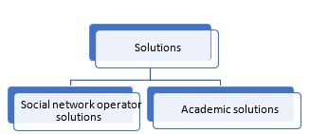
Rezolvarea amenințărilor
Au fost propuse soluții și unele abordări și ar putea fi clasificate în :
soluții pentru operatorii de rețele sociale,
soluții academice.
Figura 7: Clasificarea soluțiilor amenințărilor (Jain et al, 2021)

Slide 19
Soluții pentru operatori de rețele sociale
Au fost propuse proceduri de autentificare precum CAPTCHA, autentificare cu mai mulți factori și identificarea cu fotografiile unui prieten..
Setări de securitate și confidențialitate pentru a permite clientului să introducă informații personale de la accesul nedorit al persoanelor din exterior sau al aplicațiilor.
Rapoartele utilizatorilor despre orice formă de abuz sau încălcări ale politicii de către orice utilizator din rețeaua lor. adică, atunci când Facebook primește un raport de utilizator, acesta este revizuit și eliminat conform standardelor comunității Facebook.

Slide 20
Soluții bazate pe cercetare academică
Detectarea phishing-ului prin utilizarea tehnicilor anti-phishing, cum ar fi tehnica PhishAri, pentru identificarea în timp real a atacurilor de phishing care au loc pe Twitter.
Hărțuirea cibernetică înseamnă utilizarea mijloacelor media electronice, cum ar fi e-mailurile, chat-urile, conversațiile telefonice și rețelele sociale online pentru a oprima o persoană. Tehnicile de învățare automată pot fi aplicate pentru a detecta hărțuirea cibernetică.

Slide 21
Soluții bazate pe cercetare academică
Detectarea clicurilor prin utilizarea unui sistem automat care poate analiza paginile web pentru a proteja, constând dintr-un cod care poate detecta elemente care se suprapun pe care se poate face clic. Poate fi folosit instrumentul NoScript, care are o caracteristică anti-clickjacking inclusă.
Detectarea cyberstalking susținută de tehnici de criptare disponibile pentru dispozitivele pe versiunile recente de Android și iOS. Dacă un dispozitiv este furat, hoțul nu poate citi conținutul dacă criptarea este activată. Există diverse tehnologii care pot fi folosite împotriva urmăritorilor, cum ar fi blocarea cu amprentă a smartphone-ului.

Slide 22
Interdisciplinaritatea în rețelele sociale
Domeniul interdisciplinar Analiza rețelelor sociale (SNA) referitor la rețelele sociale :
include perspective din alte discipline ale științelor sociale, cum ar fi sociologia, antropologia, psihologia, comunicarea.
face parte dintr-un domeniu interdisciplinar și mai amplu, responsabil de studierea tuturor tipurilor de rețele numite știința rețelelor, care include lucrări în fizică, informatică, știința datelor, biologie, inginerie, matematică și alte domenii
este prezentat în figura 8 (https://bookdown.org/omarlizardo/_main/1-2-what-is-a-social-network.html).

Slide 23
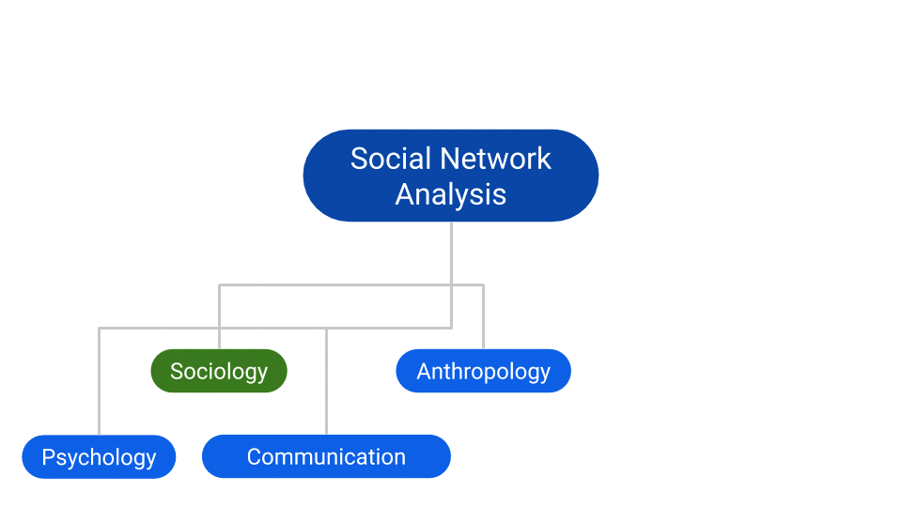
Interdisciplinaritatea în rețelele sociale
Figura 8: Relații între domeniul în SNA
(https://bookdown.org/omarlizardo/_main/1-2-what-is-a-social-network.html

